Slide 1

§7.1 恒定电流

Slide 2

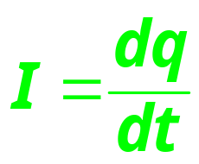
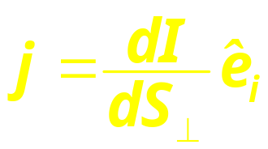
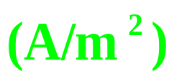


一、电流强度与电流密度
电流强度：
即单位时间内通过某截面的电量！
定义
电流密度：
即单位面积上流过的电流！
为导体中电流方向。

Slide 3





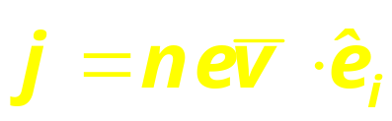
设：单位体积内载流子数目为 n ( 即载流子浓度 ) ；
载流子定向移动速度为 ( 即漂移速度 )。
其中，e 为基本电荷电量：e ＝1.6×10⁻¹⁹ C 。

Slide 4







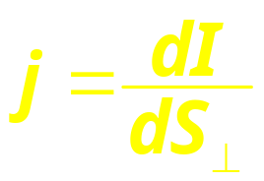

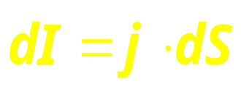

常用 线来描述电流密度的分布！
方向：电流方向；
某点切线方向即为该
点的 方向。
密度：与该处 成正比。

Slide 5
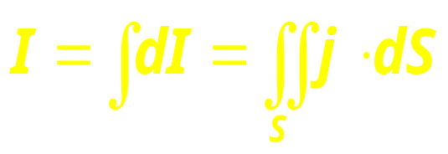

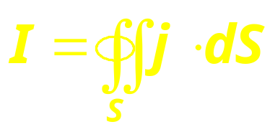
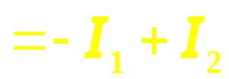

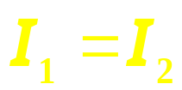

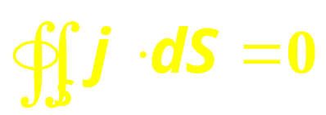
单曲面：
闭合面：
通过某一闭合曲面 S 的电流：
对稳恒电流：
( 一段导线 )
( 稳恒条件 )

Slide 6
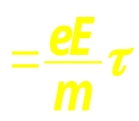
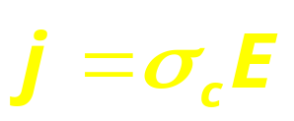
二、欧姆定律
从统计角度可以考虑下列关系 ( 漂移速度 )：
其中
令：
称作电导率(conductivity)，Ω⁻¹·m⁻¹
( 欧姆定律的微分形式 )

Slide 7
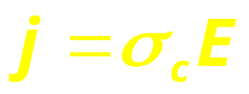



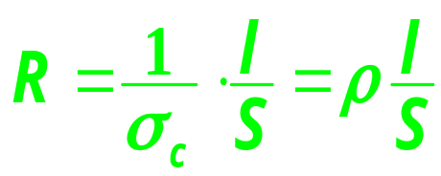

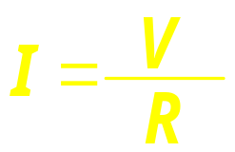


如图让稳恒电流垂直通过某段导体截面 S。
令：
( 即电阻 )
或
( 欧姆定律 )

Slide 8
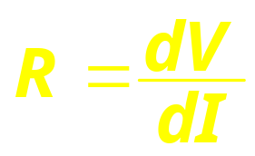
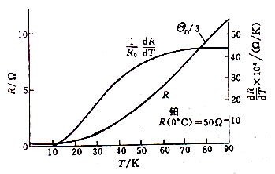


说明
☻V = I R 仅适用于 R 为常量的情形。对于非线性：
微分电阻：
☻电阻随温度 t 变化较明显：
为0ºC 时的电阻率；
为电阻的温度系数。
Fig.1 铂的电阻温度关系

Slide 9

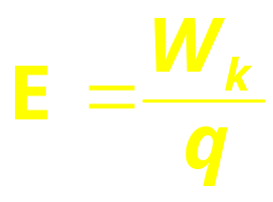


三、电动势
非静电力 做功：
定义
电源电动势：
即电动势的大小等于把单位正电荷从负极经电源内部移至正极时非静电力所作的功。

Slide 10
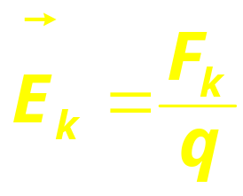

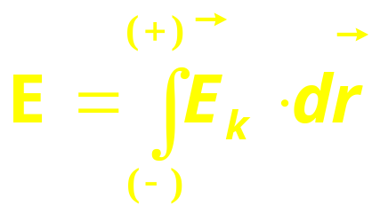




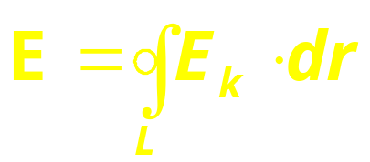
令：
( 等效成非静电力场强度 )
E 指向：－ ＋
若 存在于整个回路中，则：
变小：E_{k} 顺时针
变大：E_{k} 逆时针

Slide 11

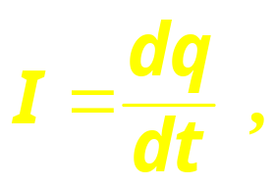
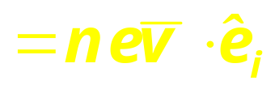
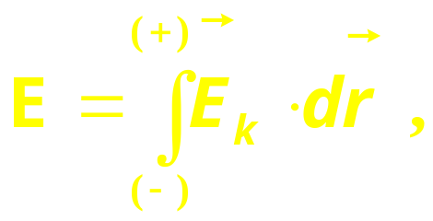
1. 电流强度与电流密度：
单曲面：
闭合面：
2. 欧姆定律的微分形式：
3. 电源电动势：
( The end )

